Slide 1
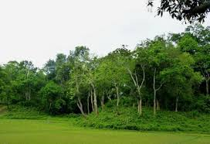
স্বাগ তম

Slide 2
শিক্ষক পরিচিতি
পাঠ পরিচিতি
তছলিমা ইয়াছমিন শিখা
সিনিয়র শিক্ষিকা
ধরমপুর মাধ্যমিক বিদ্যালয়
ভেড়ামারা কুষ্টিয়া
শ্রেণীঃ দশম
বিষয়ঃ ভূগোল
অধ্যায়ঃ ত্রয়োদশ

Slide 3
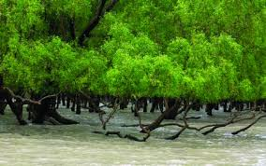
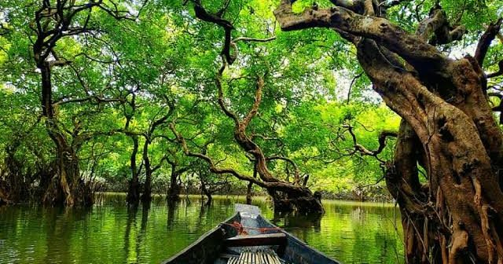
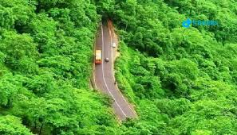

Slide 4
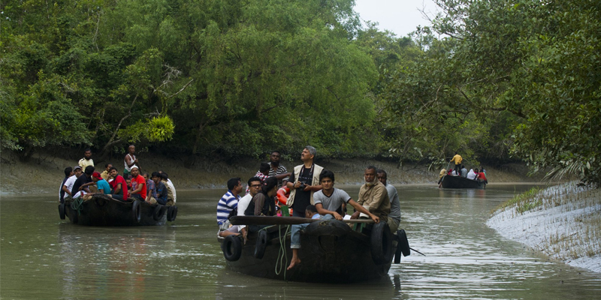
আজকের পাঠঃ বনজসম্পদ

Slide 5
শিখন ফল
বনজ সম্পদ কী তা জানতে পারবে
পরিবেশের ভারসাম্যহীনতায় বনজ সম্পদের গুরুত্ব ব্যাখ্যা করতে পারবে
পরিবেশের ভার সাম্য রক্ষার উপায় বিশ্লেষ করতে পারবে

Slide 6
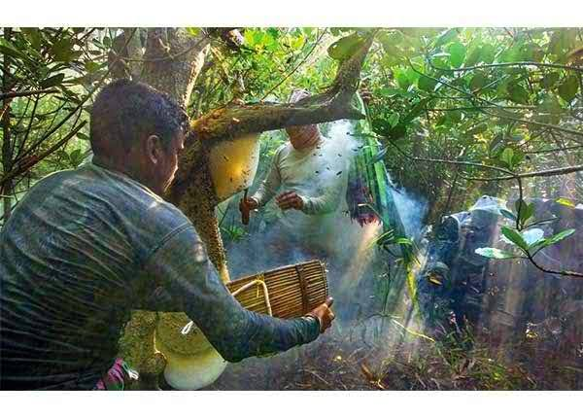
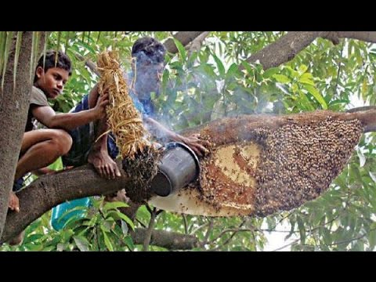
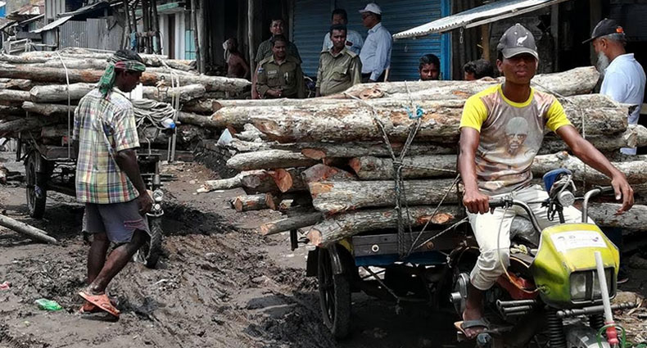
মধু
স
ং
গ্র
হ
ক
র
ছে
কাঠ
গোলপাতা

Slide 7
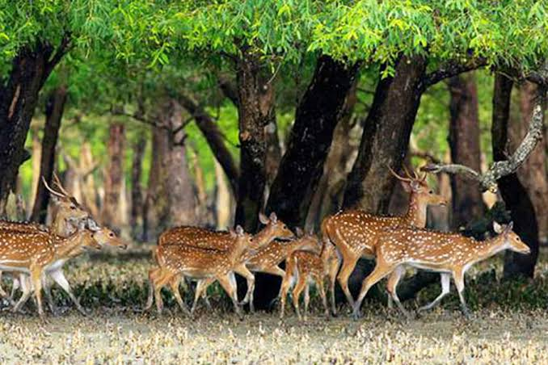
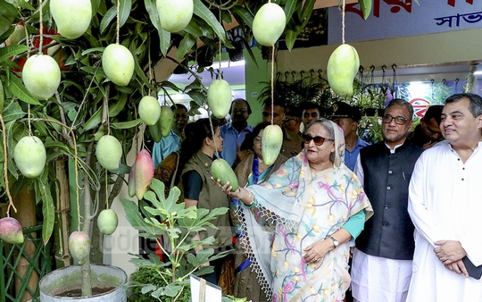
বন থেকে আমরা যে সমস্ত সম্পদ আহরণ করে থাকি তাই বনজ সম্পদ।

Slide 8
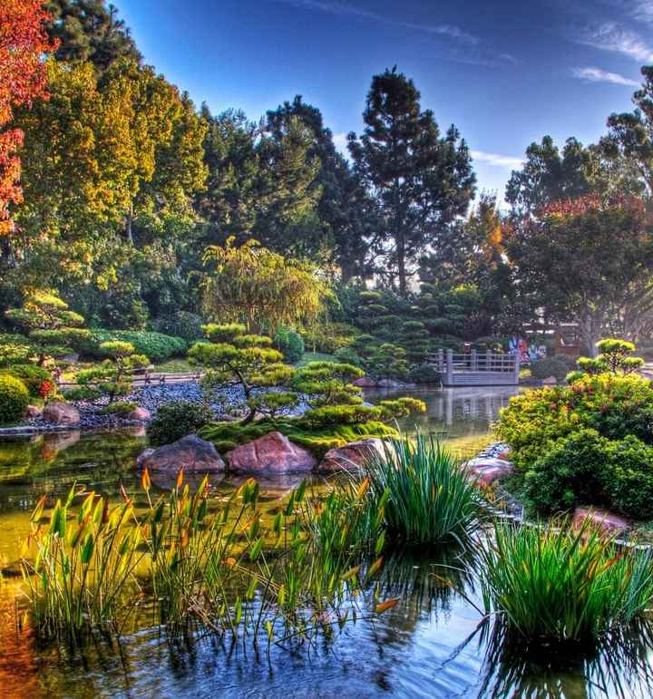
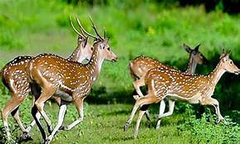
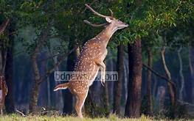
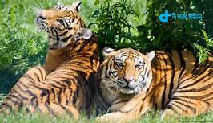
বনজ সম্পদ কোন দেশের পরিবেশের ভারসাম্য রক্ষার সবচে বড় উপাদান । আমাদের দেশের বনভূমির পরিমান শতকরা প্রায় ১৭ ভাগ ।

Slide 9
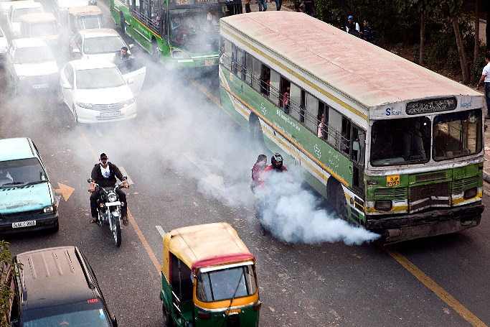
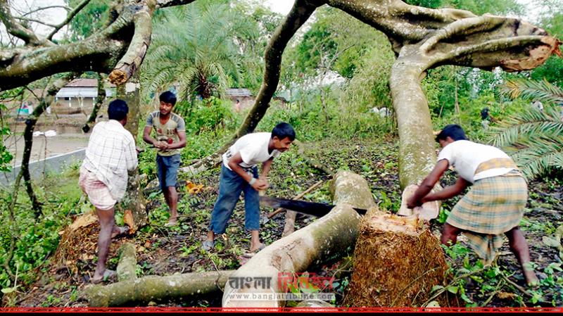
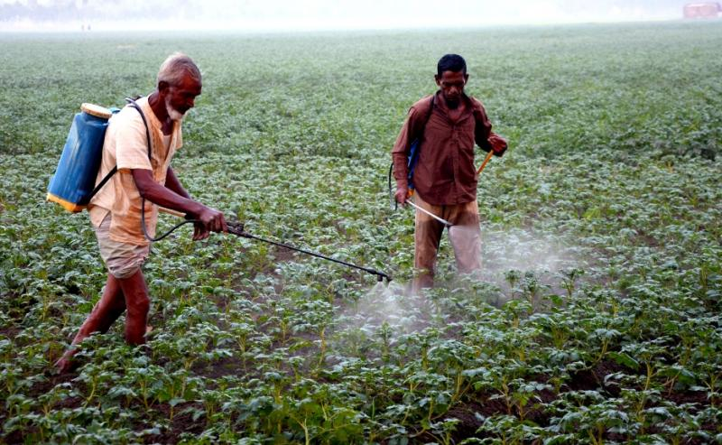
অতিরিক্ত মাত্রায় সম্পদ ব্যবহারের ফলে পরিবেশের ভারসাম্য নষ্ট হয়। এর ফলে উত্তপ্ততা বৃদ্ধি পাওয়া,শৈত্যপ্রবাহ,ঘূর্ণিঝড় ও জলচ্ছাসের মতো প্রাকৃতিক দূর্যোগ বৃদ্ধি পাচ্ছে।

Slide 10
ক্ষতিপূরণ ( নদীর তলদেশে ভরাট হলে তা খনন করা
অবস্থার পরিবর্তন না করে নদীর গতি পথ পরিবর্তন
পরিবেশ সংরক্ষণের উপায়
নদীর পাড় দখল মুক্ত করা
পাহাড়ের মাটি কাটা বন্ধকরণ
সতর্কতার সাথে ব্যবহার ( বায়ু পানি ও মাটি )

Slide 11
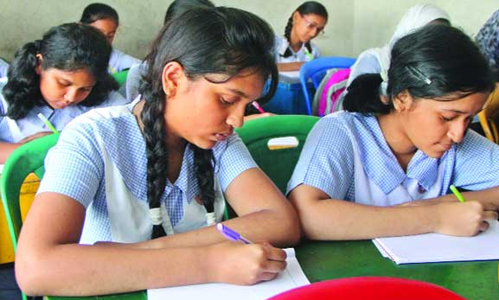
জোড়ায় কাজ
পরিবেশের ভারসাম্যহীনতা বলতে কী বোঝায়? ব্যাখ্যা কর।

Slide 12
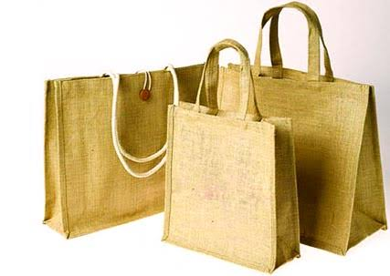
পরিবেশের ভারসাম্য রক্ষার উপায়
পলিথিনের ব্যবহার বন্ধকরে পাটের তৈরি ব্যাগ ব্যবহার করতে হবে

Slide 13
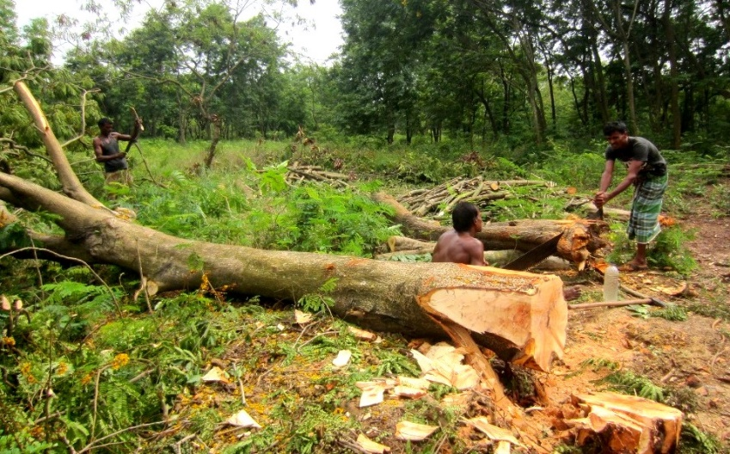
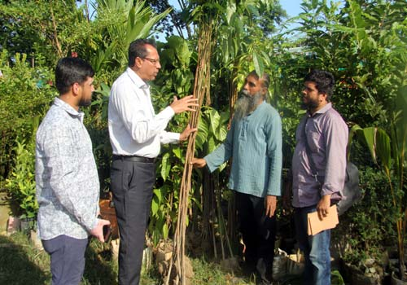
প্রোয়োজনে গাছ কাটলে নতুন গাছ লাগাতে হবে

Slide 14
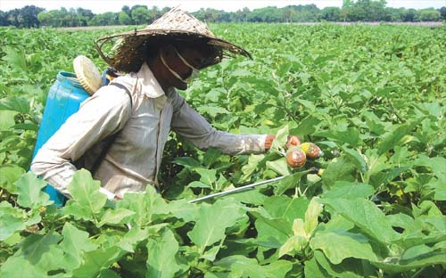
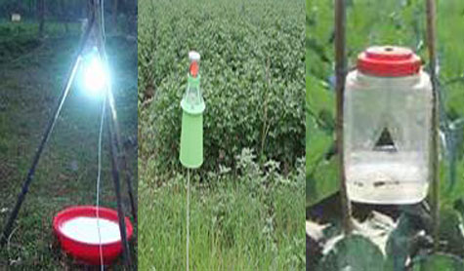
পোকা দমনে কীট নাশক ব্যবহার না করে প্রাকৃতিক উপায়ে পোকা দমন করতে হবে

Slide 15
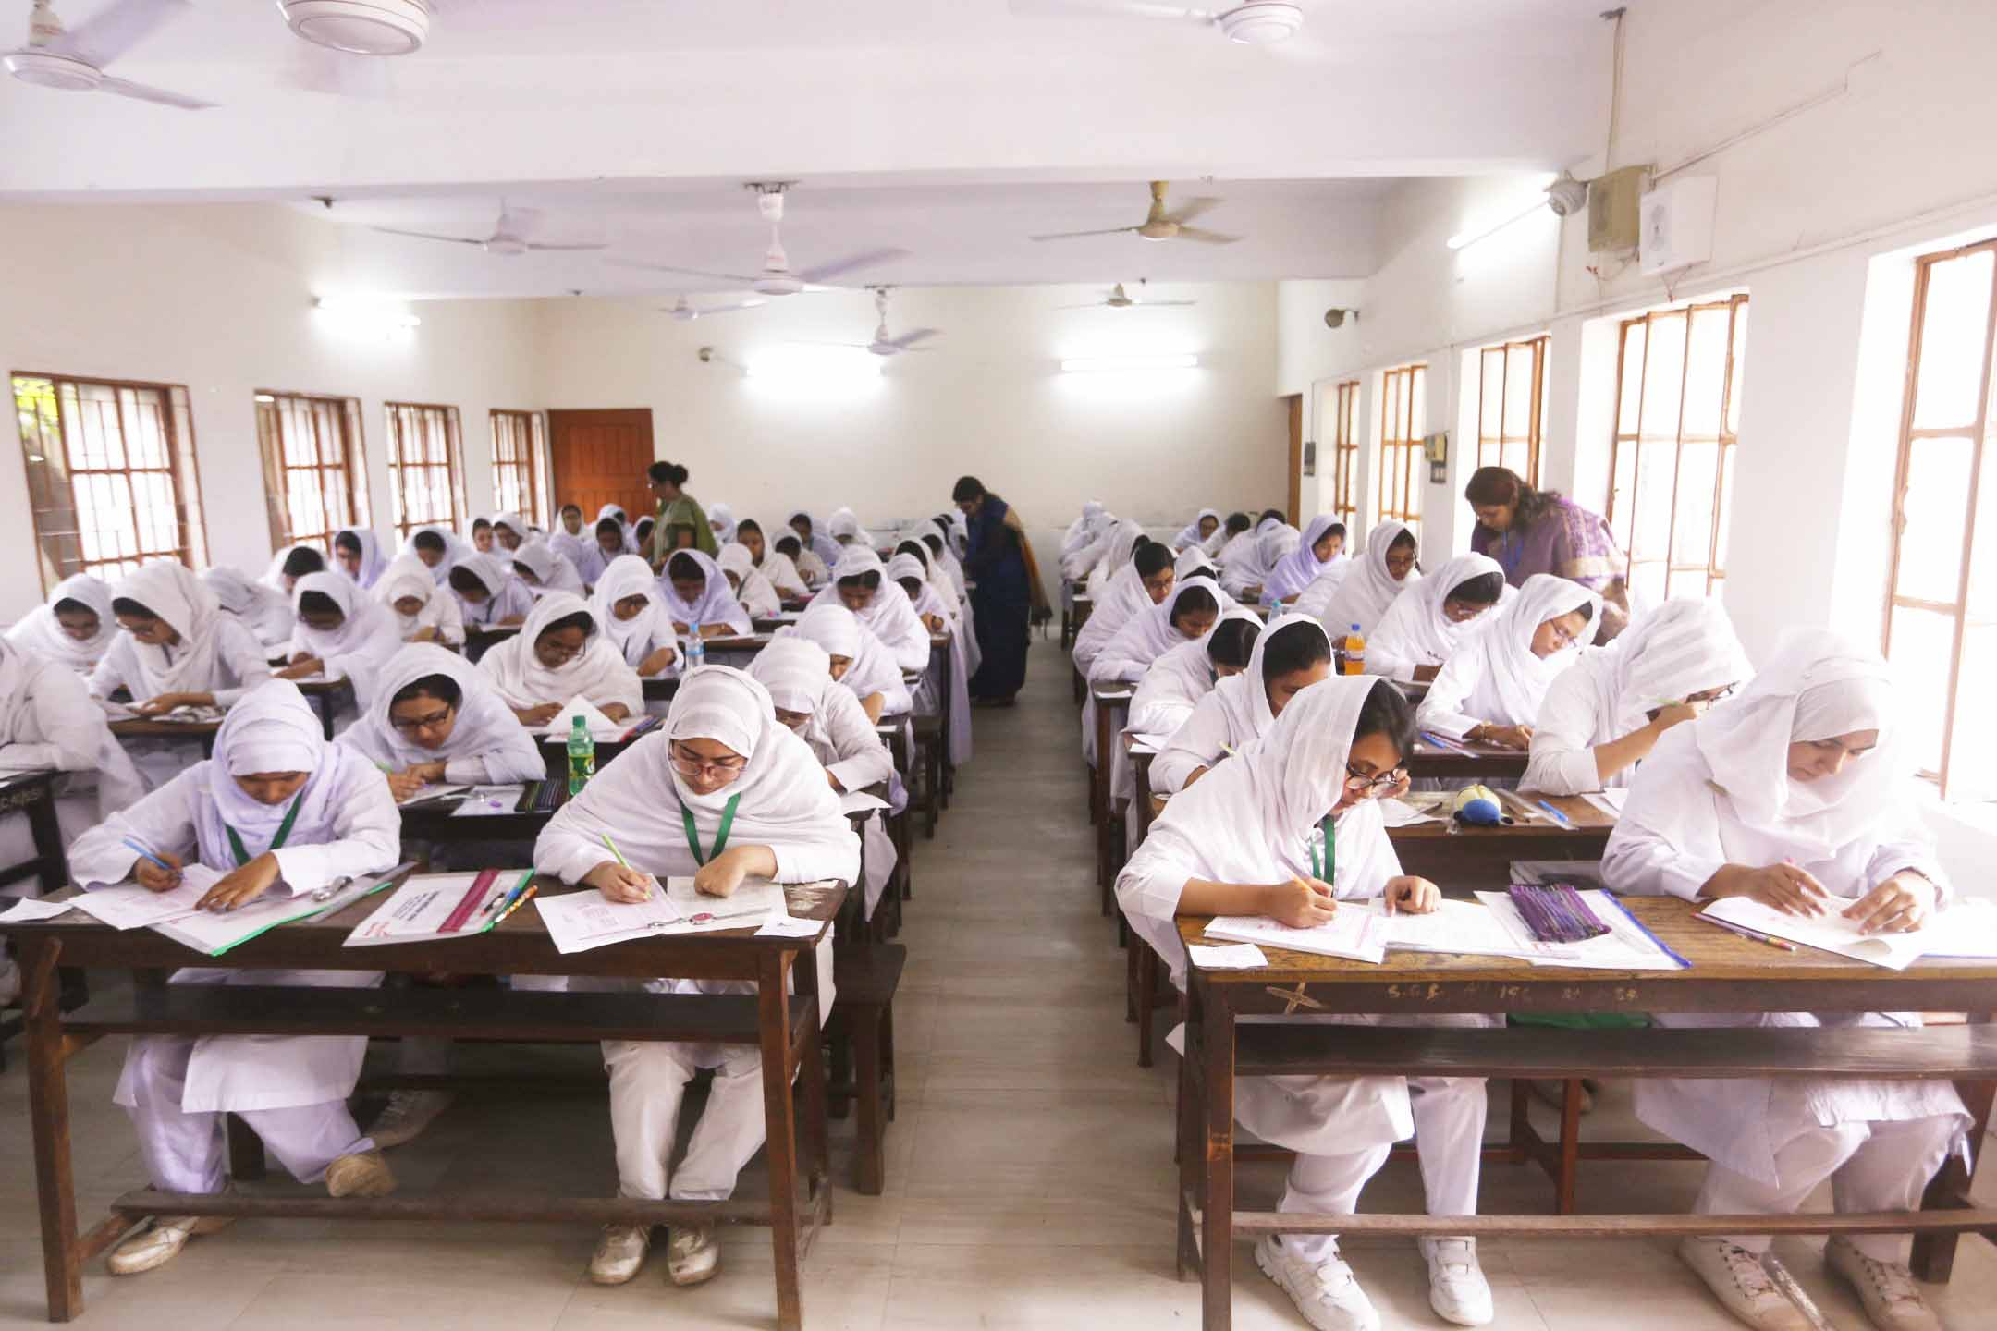
দলীয় কাজ
পরিবেশের সংরক্ষণ ও দূষণ নিয়ন্ত্রনে আমাদের করণীয় গুলি লিখ ।

Slide 16
মূল্যায়ন
১. বিভিন্ন সংক্রমণ রোগ দিন দিন বৃদ্ধি পাচ্ছে কেন ?
উত্তর _________পরিবেশের ভারসাম্যহীনতার জন্য
২.আমদের দেশে বনভূমির পরিমাণ শতকরা কত ভাগ
উত্তর ___ ১৭ ভাগ
৩ . জাতীয় অর্থনীতিতে ও পরিবেশের ভারসাম্য রক্ষায় কী বিশেষ অবদান রাখে ?
উত্তর _____ বনজ সম্পদ

Slide 17
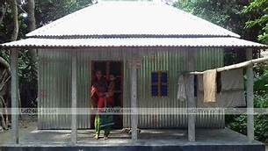
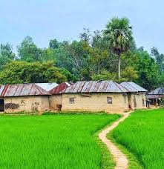
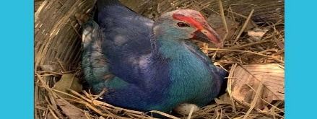
বাড়ির কাজ
পরিবেশের ভারসাম্যহীনতার পরিণতি কী হতে পারে তা ব্যাখ্যা কর

Slide 18
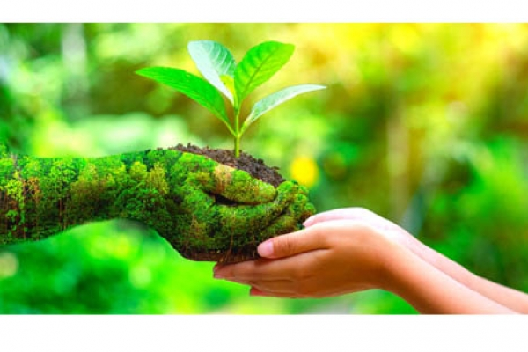
ধন্যবাদ
।
।
।

